Slide 1

2024학년도 연구실 안전관리 위원회
2024. 03. 25 .
사무처 관리팀

Slide 2
1. 연구실 현황
2. 연구실 안전·유지관리비
3. 연구활동종사자 안전교육 현황
4. 연구활동종사자 특수건강검진
5. ’24학년도 연구실 안전관리 추진계획

Slide 3
1
연구실 현황
1. 연구실 현황
 | 전기/전자 |  | 건축/환경 |  | 의학/생물 |  | 화공/화학 |  | 기 타 |  | 합 계
 | 연안법 | 자체점검 | 연안법 | 자체점검 | 연안법 | 자체점검 | 연안법 | 자체점검 | 연안법 | 자체점검 | 연 안 법 | 자 체 점 검 | 총 계
연구실 | 6 | 0 | 8 | 0 | 78 | 0 | 6 | 0 | 7 | 19 | 105 | 19 | 124
LMO연구실 | 1
분류
구분
예체능계열 : 5개학과(뷰티, 방송, 패션, 주얼리, 예술)의 19개 연구실 포함
유전자변형생물(LMO) 실험실: 바이오의약과 1개실

Slide 4
1
연구실 현황
2. 연구실 활동종사자 현황
구분 | 연구실책임자 (교수) |  | 연구활동종사자 (학생) |  | 합 계
 | 연안법 | 자체점검 | 연안법 | 자체점검 | 연안법 | 자체점검 | 총계
전체 연구활동 종사자 수 | 103 | 12 | 3,681 | 158 | 3,784 | 170 | 3,954
연안법 적용학과 : 임상병리(학)과 외 19개학과, 의료시뮬레이션센터,
보건안전교육센터
자체점검학과 : 뷰티케어과 외 4개학과
연구활동종사자는 편제정원 및 전공심화과정 포함(3.4기준)

Slide 5
2
연구실 안전·유지관리비
▣ 2023년 집행 실적 및 2024년 확보 예산
(단위:천원)
구 분 | 항 목 | 2023년 집행실적 |  | 2024년 예산
 |  | 확보금액 | 집행금액 | 확보금액 | 집행실적
자체예산 | 계 | 99,750 | 85,480 | 94,050 | -
 | 보험료 | 5,000 | 5,270 | 5,500 | -
 | 교육·훈련비 | 700 | - | 700 | -
 | 건강검진비 | 20,000 | 20,206 | 22,000 | -
 | 실험실 설비설치·유지및보수비 | 2,000 | 5,704 | 2,000 | -
 | 폐기물 처리비용 | 41,500 | 23,796 | 32,500 | -
 | 연구실 안전관련 구입비 | 2,000 | 3,070 | 2,000 | -
 | 안전점검 및 정밀안전진단비 | 6,000 | 5,300 | 6,000 | -
 | 설비 안전검사비 | 1,400 | 1,232 | 1,500 | -
 | 방사선관련 안전관리비 | 21,150 | 20,902 | 21,850 | -

Slide 6
3
연구활동종사자 안전교육 현황
1. ‘23학년도 안전교육 이수율
구분 | 1학기 |  |  | 2학기 |  |  | 비고
 | 대상 | 이수 | 이수율(%) | 대상 | 이수 | 이수율(%)
신규교육 | 1,250 | 1,233 | 98.6 | 해당없음
정기교육 | 2,563 | 2,529 | 98.7 | 3,293 | 3,052 | 92.7
2. 연구실안전환경조성에관한 법률 시행규칙
- 신입생 안전교육은 2시간이상
* 신규교육을 받은 신입생은 해당년도 1학기(저위험연구실 1년) 교육 면제
- 재학생 정기교육
* 정밀안전진단 대상 연구실을 소유한 학과 : 학기별 6시간이상
* 정밀안전진단 및 저위험연구시설이 아닌 학과 : 학기별 3시간 이상
* 저위험 연구시설인 학과 : 연 3시간이상
저조 학과 대책: 실험수업시간에 안전교육이수를 과제제시
지도교수의 책임하에 안전교육 확인

Slide 7
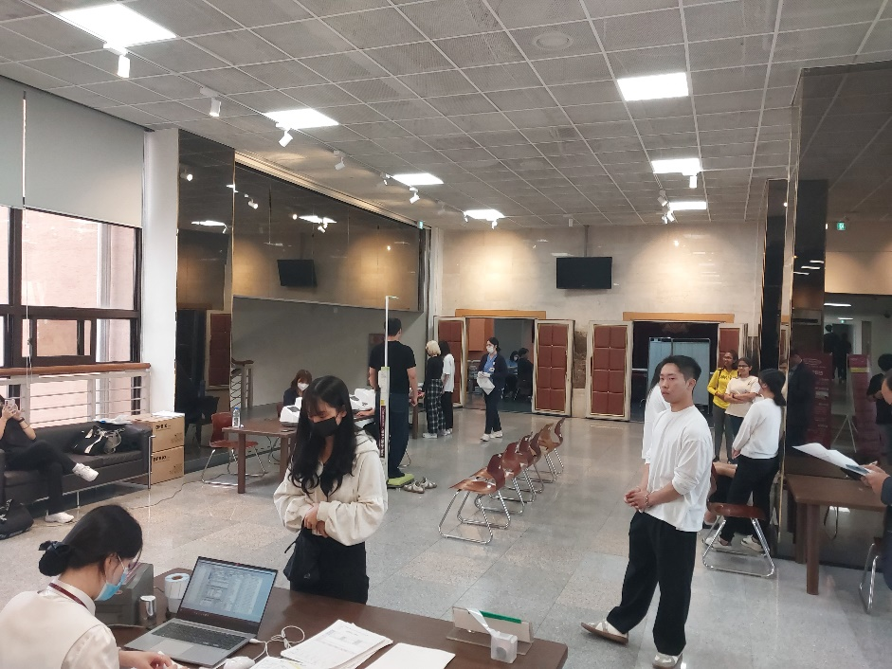
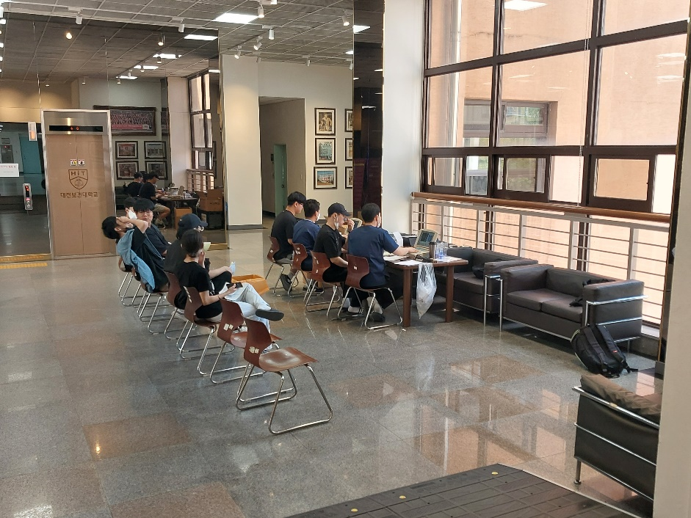
4
연구활동종사자 특수건강검진
‘23학년도 연구활동종사자 특수건강검진
- 대상학과 : 임상병리(학)과, 환경안전보건(학)과 외 6개학과
- 검진일시: 초검(23.05.25∽26), 재검(23.09.20)
구분 | 대상 | 검진 | 검진률(%) | 비고
특수건강검진 | 381 | 347 | 91.1

Slide 8
5
‘24학년도 연구실 안전관리 추진계획
1. 연구활동종사자 안전교육
가. 대상인원 : 약3,839명
나. 신규교육 : 3월 학과별 집체교육
다. 정기교육 : 사이버 안전교육
- 학기별 6시간 : 임상병리(학)과, 치위생(학)과, 경찰과학수사(학)과, 환경안전 보 보건(학)과, 식품영양(학)과, 방사선(학)과, 메디컬코스메틱과, 치기공(학)과, 호 호텔외식조리과, 바이오의약과, 간호학과, 주얼리디자인과 (12개학과)
- 학기별 3시간 : 물리치(학)료과, 응급구조(학)과, 작업치료(학)과, 안경광학과, 재 재난소방·건설안전과, 뷰티케어과, 반려동물과, 패션컬러·스타일스트과 (8개학과)
- 연 3시간 : 의료경영과, 방송콘텐츠과, 컴퓨터정보(학)과, 예술체육지도과
보건의료행정(학)과 (5개학과)
2. 연구활동종사자 특수건강검진
가. “연안법” 관련 특수건강검진
- 대상학과 : 환경안전보건(학)과, 메디컬코스메틱과, 식품영양(학)과, 임상병리(학) 과, 과, 바이오의약과, 경찰과학수사(학)과, 주얼리디자인과, 패션컬러스타일리스트 과 과 (8개학과)
- 대상인원 : 약370명
- 검진일정 : 2024.05 ∼ 06월 실시

Slide 9
5
‘24학년도 연구실 안전관리 추진계획
나. “원자력안전법”관련 특수건강검진
- 대상학과 : 방사선(학)과, 치위생(학)과 (2개학과)
- 대상인원 : 약420명
- 검진일정 : 2024. 03, 09월 실시(2회)
3. 방사선수시출입자 피폭선량 측정
가. 대상학과 : 방사선(학)과, 치위생(학)과 (2개학과)
나. 대상인원 : 약670명
다. 측정방법 : 방사선 촬영실습실에서 실습 시 TLD뱃지 착용
라 측정일시 : 2024. 03 ∼ 12월
4. 연구실 정밀안전진단(정기점검)
가. 대상연구실 : 총124실(연안법 관련 105실, 자체점검 19실)
나. 안전진단일시 : 2024. 07 ∼ 08월
다. 진단결과 지적사항은 2학기 및 겨울방학에 개선

Slide 10
5
‘24학년도 연구실 안전관리 추진계획
5. 사전유해인자 위험분석
가. 대상학과 : 환경안전보건(학)과 외 12개 학과 총58개실
나. 적용범위 :
- 「화학물질관리법」에 따른 유해화학물질 취급
- 「산업안전보건법」에 따른 유해인자
- 「고압가스안전관리법시행규칙」에 따른 독성가스
다. 주요내용 :
- 연구실 안전현황분석
- 연구개발 활동별 유해인자 위험분석
- 연구개발활동 안전분석(R&DSA)
라 분석시기 : 1학기 및 2학기 개강 초 (2회실시)
6. 보험 가입
가. 가입인원 : 30개학과 재학생 약4,300명
나. 가입시기 : 2024 . 08 말
나. 가입기간 : 2024. 09. 17 ∼ 2025. 09. 16 (1년간)

Slide 11
5
‘24학년도 연구실 안전관리 추진계획
7. 방사선(학)과 CT실(19212호) 구축
가. 예상금액 : 약31,100만원 (CT장비 28,000만원, 공사비 1,900만원,
변경허가 업무대행 및 수수료 1,200만원)
나. CT실 구축 기간 : 약5개월
다. CT실 구축 Flow chart :
 | 1개월 |  |  |  | 2개월 |  |  |  | 3개월 |  |  |  | 4개월 |  |  |  | 5개월
 | 1 | 2 | 3 | 4 | 1 | 2 | 3 | 4 | 1 | 2 | 3 | 4 | 1 | 2 | 3 | 4 | 1 | 2 | 3 | 4
변경허가 서류작성 및 신청
변경허가 KINS 심사
CT장비 업체선정 및 설치
차폐 및 인테리어 공사
사용시설의 현장점검

Slide 12
감사합니다.

